Slide 1
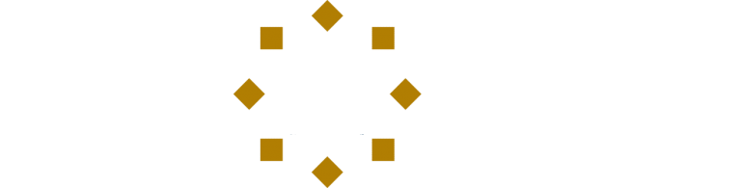

Search policy design for swarms in adversarial hide & seek environment
@ Data Science Center Of Excellence
Jan van Gestel
Supervisor:
Prof. Roy Lindelauf

Slide 2
Inhoud
Probleem stelling & Introductie
Methodiek
Resultaat
Conclusie
Discussie
Q&A

Slide 3
Introductie
Drone zwermen en drones
Search & rescue
Discreet zoek spel
Gevaar voor de zoeker
Lidbetter
Notes:
Drone swarms en drones in het algemeen zijn momenteel een veel onderzocht thema in search en rescue scenarios en bieden veel potentie
Er is al veel onderzoek over drone swarms in dit thema maar gaat vaak enkel over het efficient zoeken naar targets
Dit kan dan gemodeleerd worden als een zoek spel
en negeert het gevaar voor de zoeker.
Terwijl dit wel van belang is zeker in militaire context, waarin er vaak een vijand is die liever niet heeft dat er effectief gezocht wordt.
Lidbetter heeft dit theoretisch opgelost voor 1 zoeker, en dat vormt een mooi start punt voor meerdere zoekers

Slide 4
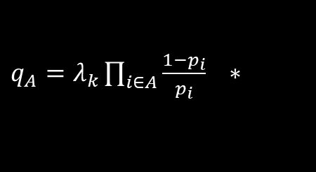

Probleem stelling
Probleem stelling
$q_{A}=λ_{k}\prod_{i∈A}{\frac{1−p_{i}}{p_{i}}}$ $∗$
Meest effectieve, robuuste, strategie voor meerdere zoekers
Definities
Succes kans $(p_{i})$
Pakkans / risico kans $\left(1−p_{i}\right)$
Verstoppers
Verstop strategieën: Random, greedy, weighted
Notes:
Het identificeren van een zoek strategie voor een zwerm, die robust is voor het vinden van een verstopper, in een Risico volle situatie. We spelen het spel op een grid.
Iedere mogelijke verstop locatie heeft een Succes kans:
de kans dat een zoeker kan door zoeken na het zoeken in locatie I, ofwel de kans dat hij niet wordt gevangen in locatie i
Verstoppers: immobiele verstoppers op specifieke mogelijke verstop locaties
Verstop strategiën,
Verstopper kiest random verstop plek uit de set mogelijke verstop locaties,
greedy verstopper pakt de subset met locaties A met hoogste qa (zie vergelijking) met effectief de hoogste Risico kans,
weighted verstopper kiest subset locaties A met qa proportioneel aan de uitkomst,

Slide 5
Methodiek
Simulatie
Python, OOP
Monte carlo
Notes:
Wat was de aanpak
Om strategieën te testen heb ik een simpele simulator ontwikkeld in Python.
De simulator is voornamelijk geschreven volgens de Object oriented programming methode, wat maakt dat de code modulair en goed te begrijpen is. Zo is het makkelijk om nog nieuwe strategieën toe tevoegen of te testen op nieuwe variabelen
Het heeft de mogelijkheid de simulatie de renderen in twee modi,
en een zonder heatmap van de succes kansen.
een met heatmap van de succes kansen
Dit maakt het ontwikkelen van de strategie wat makkelijker
Waar testen we mee -> tabel
Gegeven de stochastische natuur van het spel voeren we voor de resultaten een monte carlo simulatie uit met 100_000 trails dit zorgt ervoor dat de error marge van de belangrijkste metriek,
de kans dat alle verstoppers gevonden zijn, rond de 0.005 zit voor een 95% Betrouwbaarheidsinterval

Slide 6
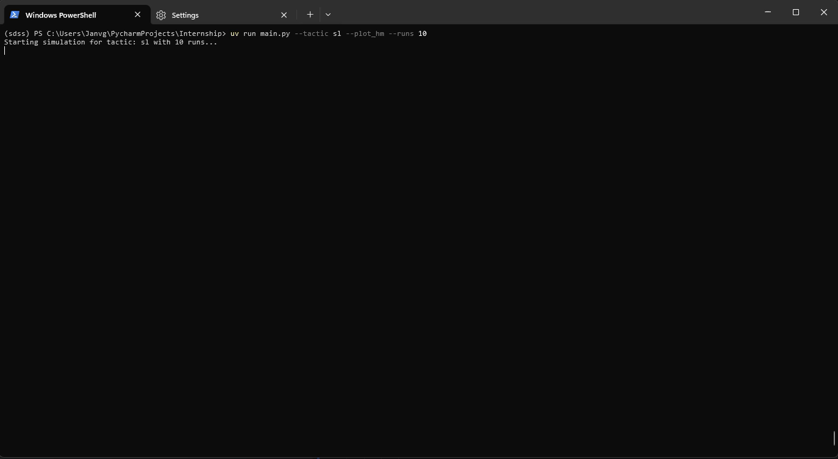
Methodiek
Simulatie
Python, OOP
Monte carlo
Notes:
Wat was de aanpak
Om strategieën te testen heb ik een simpele simulator ontwikkeld in Python.
De simulator is voornamelijk geschreven volgens de Object oriented programming methode, wat maakt dat de code modulair en goed te begrijpen is. Zo is het makkelijk om nog nieuwe strategieën toe tevoegen of te testen op nieuwe variabelen
Het heeft de mogelijkheid de simulatie de renderen in twee modi,
en een zonder heatmap van de succes kansen.
een met heatmap van de succes kansen
Dit maakt het ontwikkelen van de strategie wat makkelijker
Waar testen we mee -> tabel
Gegeven de stochastische natuur van het spel voeren we voor de resultaten een monte carlo simulatie uit met 100_000 trails dit zorgt ervoor dat de error marge van de belangrijkste metriek,
de kans dat alle verstoppers gevonden zijn, rond de 0.005 zit voor een 95% Betrouwbaarheidsinterval

Slide 7
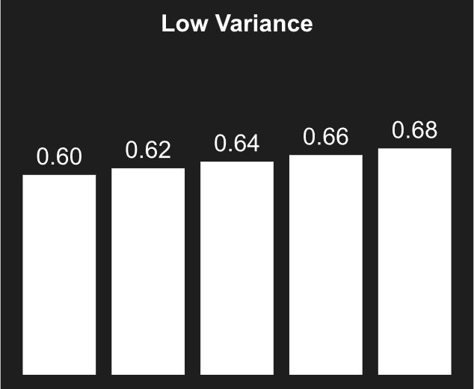
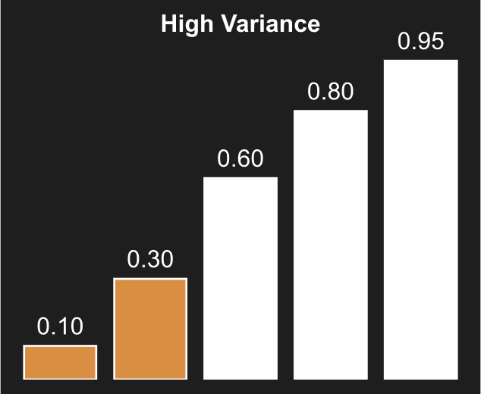
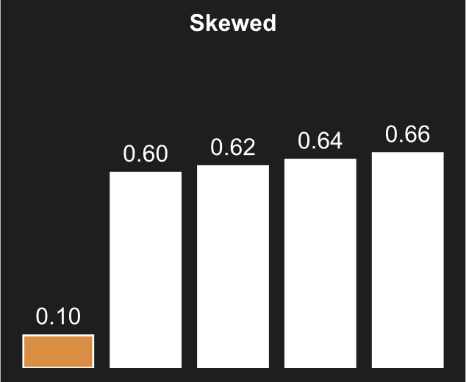

Methodiek
Simulatie
Variabele | Waarde
Grid grootte | 20 x 20
Zwerm groottes | {1,…,10}
Mogelijke verstop plekken | 5
Hoeveelheid verstoppers | {1,…,5}
Verstop strategieën | Random, Greedy, Weighted
Succes kansverdelingen | Low variance, High Variance, Skewed
Monte Carlo trials | 100,000
Python, OOP
Monte carlo
$ε≈0.005$
Notes:
Om strategieën te testen heb ik een simpele simulator ontwikkeld in Python.
De simulator is voornamelijk geschreven volgens de Object oriented programming methode, wat maakt dat de code modulair en goed te begrijpen is. Zo is het makkelijk om nog nieuwe strategieën toe tevoegen of te testen op nieuwe variabelen
Het heeft de mogelijkheid de simulatie de renderen in twee modi,
en een zonder heatmap van de succes kansen.
een met heatmap van de succes kansen
Dit maakt het ontwikkelen van de strategie wat makkelijker
Waar testen we mee -> tabel
Gegeven de stochastische natuur van het spel voeren we voor de resultaten een monte carlo simulatie uit met 100_000 trails dit zorgt ervoor dat de error marge van de belangrijkste metriek,
de kans dat alle verstoppers gevonden zijn, rond de 0.005 zit voor een 95% Betrouwbaarheidsinterval
omgeving met weinig verandering
Omgeving met veel variatie
Omgeving met weinig verandering en 1 outlier

Slide 8
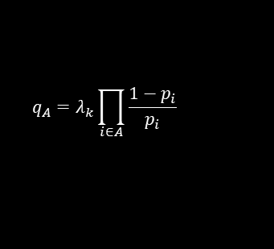

Methodiek
Zoek strategieën
Spel theoretisch & Risico bewust
1. Proportional risk split
2. Lidbetter
3. Weighted qa subset sampling
1e target
$$q_{A}=λ_{k}\prod_{i∈A}{\frac{1−p_{i}}{p_{i}}}$$
Vervolg uniform random
R = .1
R = .1
R = .2
R = .8
R = .1
Proportional risk split
$$R=1–p_{i}$$
Lidbetter
(groep)
‘Weighted qa subset sampling’
(Lidbetter individueel)
Notes:
Spel theoretisch en risico bewust gebruikt risico kans om prioriteit te geven aan targets
In de met communicatie groep kunnen drones informatie met elkaar delen en dynamisch een nieuwe taak krijgen
In de kosten optimalisatie wordt er rekening gehouden met afstand tussen cellen en risico en afstand afgewogen
Geometrische patronen zijn voorspelbare patronen die het volledige grid afgaan
Random walk is de baseline

Slide 9
Methodiek
Zoek strategieën
Spel theoretisch & Risico bewust
1. Proportional risk split
2. Lidbetter
3. Weighted qa subset sampling
Dynamic task queue
A
B
Met communicatie
4. Dynamic task queue
To search:
[A , C , D , E ]
Searched:
[ B ]
C
D
E
Notes:
Spel theoretisch en risico bewust gebruikt risico kans om prioriteit te geven aan targets
In de met communicatie groep kunnen drones informatie met elkaar delen en dynamisch een nieuwe taak krijgen
In de kosten optimalisatie wordt er rekening gehouden met afstand tussen cellen en risico en afstand afgewogen
Geometrische patronen zijn voorspelbare patronen die het volledige grid afgaan
Random walk is de baseline

Slide 10
Methodiek
Zoek strategieën
Spel theoretisch & Risico bewust
1. Proportional risk split
2. Lidbetter
3. Weighted qa subset sampling
4. Ranked qa subset
Geometrische patronen
9, 10. (Partitioned) horizontal scan
11. Inward Spiral
Baseline
11. Random walk
Met communicatie
5. Dynamic task queue
Kosten optimalisatie
6. Shortest path tour
7. Risk weighted tour
8. Success weighted tour
Notes:
Spel theoretisch en risico bewust gebruikt risico kans om prioriteit te geven aan targets
In de met communicatie groep kunnen drones informatie met elkaar delen en dynamisch een nieuwe taak krijgen
In de kosten optimalisatie wordt er rekening gehouden met afstand tussen cellen en risico en afstand afgewogen
Geometrische patronen zijn voorspelbare patronen die het volledige grid afgaan
Random walk is de baseline

Slide 11

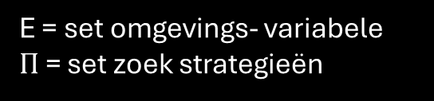
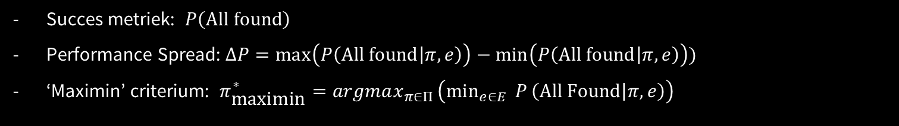
Methodiek
Performance
Succes metriek: $P\left(\text{All} \text{found}\right)$
Performance Spread: $ΔP=\max\left(P\left(\text{All} \text{found} | π,e\right)\right)−\min\left(P\left(\text{All} \text{found} | π,e\right)\right))$
‘Maximin’ criterium: $π_{\text{maximin}}^{∗}=argmax_{π∈Π }\left(\min_{e∈E}{P}\left(\text{All} \text{Found} | π,e\right)\right)$
E = set omgevings- variabele
$Π$ = set zoek strategieën
Performance
Spread 1
Tactiek 1
Tactiek 2
Spread 2
Min 2 > min 1 -> $π_{\text{maximin}}^{∗}=Tactiek2$
Variatie over omgeving
Notes:
Idealiter vinden we een strategie die goed presteert is over alle scenario’s en dus robuust is.
Om de strategiën te vergelijken kijken we naar:
Beste performance maar ook
Beide intuïtief en veel gebruikt in de literatuur zijn Performance spread en Maximin criterium
Waarbij performance spread, het verschil geeft tussen the beste en slechtste performance, een kleine spreiding geeft blijk van een hogere stabiliteit
Het maximin criterium zegt eigenlijk: kies de strategie die het best presteert in het slechtste geval. Dit is de meest veilige en betrouwbare keus.

Slide 12
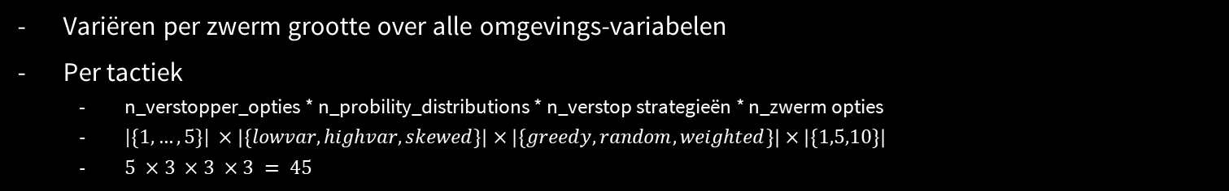
Resultaten
Variëren per zwerm grootte over alle omgevings-variabelen
Per tactiek
n_verstopper_opties * n_probility_distributions * n_verstop strategieën * n_zwerm opties
$|\{1,…,5\}| ×\left|\{lowvar,highvar,skewed\}\right|×\left|\{greedy,random,weighted\}\right|×\left|\{1,5,10\}\right|$
$5 ×3 ×3 ×3 = 45$

Slide 13
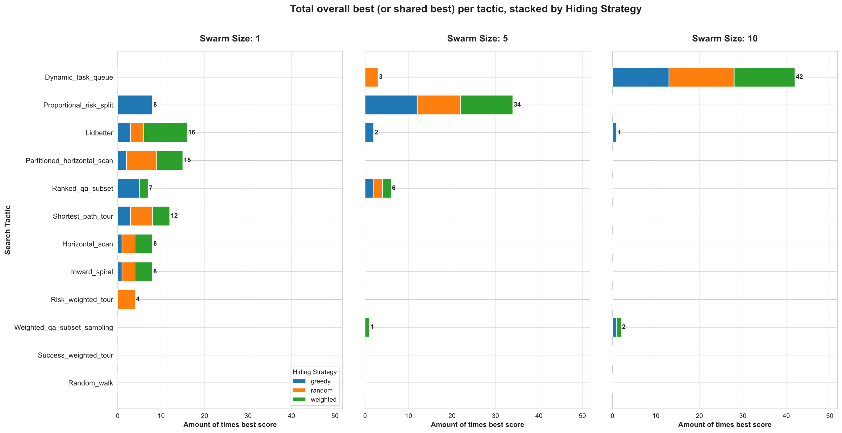
Resultaten
Variëren per zwerm grootte over alle omgevings-variabelen
Notes:
Het figuur is een weergave van het aantal keer dat de zoektactiek de beste score haalt in alle combinaties van omgevingen, aantal (1,2 en 5) verstoppers en alle verstop strategieën.
Ook zie je de bijdrage van de verschillende verstop strategieën aan het totaal.
Soms is het het geval dat twee strategieën de zelfde scoren halen, en het kan dus zijn dat het een gedeelde eerste plek is.
Het valt op dat in het geval van een enkele zoeker de Lidbetter de meeste keren het beste is maar niet altijd,
in zwerm grootte 5 duidelijk de proportional risk split,
en in zwerm grootte 10 duidelijke de dynamic task queue.
Dit zegt echter nog niks over hoe robuust en betrouwbaar de strategieën zijn, maar geeft al wel een eerste beeld van welke strategieën vermoedelijk het beste presteren (in deze setting)\

Slide 14
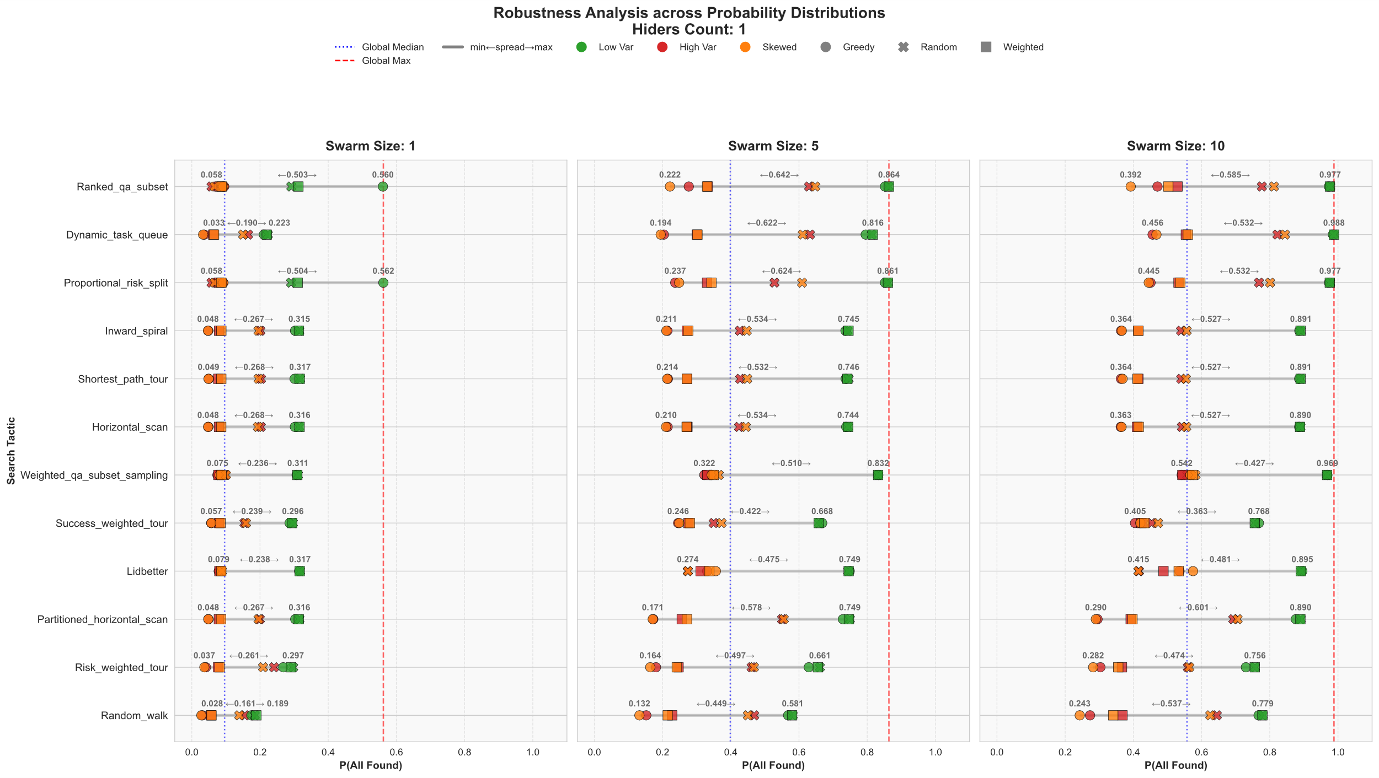
Resultaten - 1 Verstopper
Variëren per zwerm grootte over alle omgevings-variabelen
Notes:
In het geval van 1 verstopper en verstopper ratio dus 1 over 5 , als we kijken naar dit cleveland dot plot zien we op de x as de Kans dat alle verstoppers gevonden worden gegroepeerd per zwerm grootte 1, 5 en 10.
Elke dot geeft aan: per kleur wat de kans verdeling is, en per vorm wat de verstop strategie is.
Ranked qa subset en proportional risk split voor 1 zoeker werkt enkel goed tegen de greedy verstop strategie, omdat deze prioriteit geven aan het hoogste risico
We zien lidbetter de hoogste minimale succes kans hebben, dit is dus pi maximin voor zwerm 1
Zwerm groeit, ranked qa subset en proportional risk halen beide de maximale succes kans, maar outperformed niet meer op greedy strategie
Opvallend, weighted qa subset sampling – individueel lidbetter toegepast op drones in een zwerm – haalt consistent hooge maximale scores en maximale minimum kans voor zwerm 5 en 10
Dynamic task queue hoogste maximale kans voor zwerm 10

Slide 15
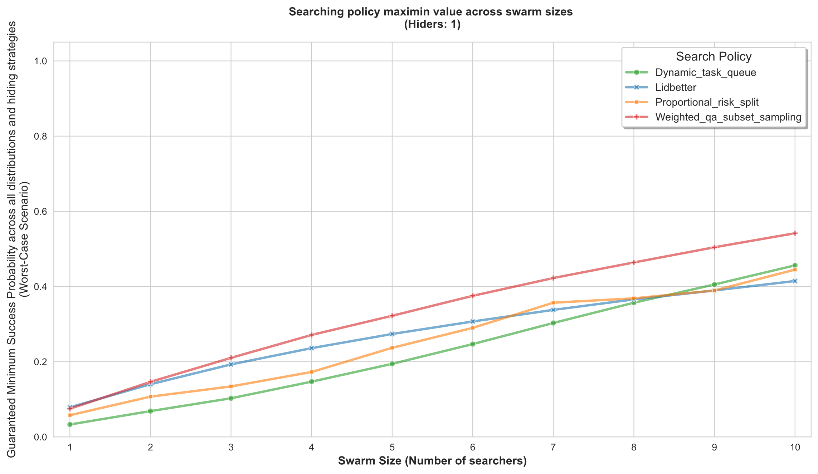
Resultaten - 1 Verstopper
Variëren per zwerm grootte over alle omgevings-variabelen
Notes:
We zien nu minimale succes kans over alle kans verdelingen, en verstop strategieën op de y as en de zwerm grootte op de x as
Duidelijk is dat Weighted qa subset sampling, ofwel lidbetter individueel over de zwerm, consistent over alle zwerm groottes de grootste minimale succes kans heeft en dus de veiligste keuze is voor 1 verstopper

Slide 16
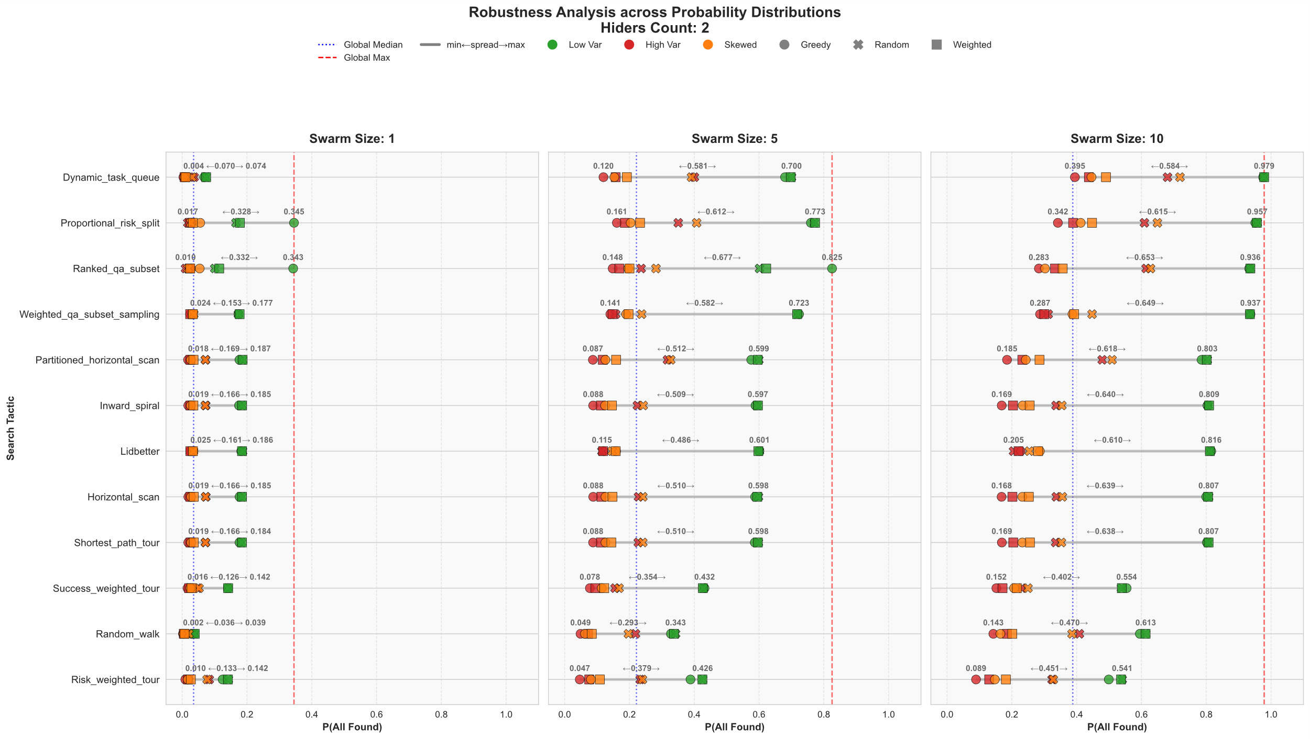
Resultaten - 2 Verstoppers
Variëren per zwerm grootte over alle omgevings-variabelen
Notes:
In het geval van 2 verstoppesr en verstopper ratio dus 2 over 5 , als we kijken naar dit cleveland dot plot zien we op de x as de Kans dat alle verstoppers gevonden worden gegroepeerd per zwerm grootte 1, 5 en 10.
Elke dot geeft aan: per kleur wat de kans verdeling is, en per vorm wat de verstop strategie is.
Ranked qa subset en proportional risk split voor 1 zoeker werkt enkel goed tegen de greedy verstop strategie, omdat deze prioriteit geven aan het hoogste risico
We zien lidbetter de hoogste minimale succes kans hebben, dit is dus pi maximin voor zwerm 1
Zwerm groeit, proportional risk haalt maximiale minimum voor 5 zoekers. maximale overall in zwerm 5 is ranked qa subset is overall max hier, op greedy low variation. Dichtbij gevolgd door proportional risk split onze vermoedde beste situatie in zwerm grootte 5.
Dynamic task queue hoogste maximale kans voor zwerm 10 en hoogste maximale minimum.

Slide 17
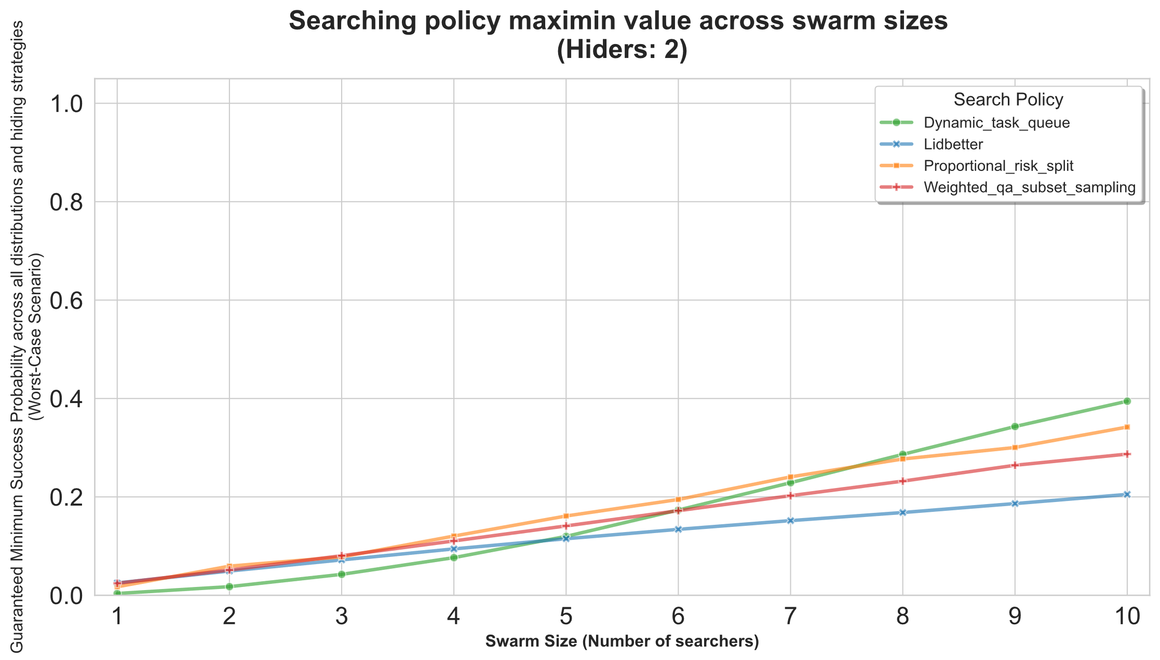
Resultaten - 2 Verstoppers
Variëren per zwerm grootte over alle omgevings-variabelen

Slide 18
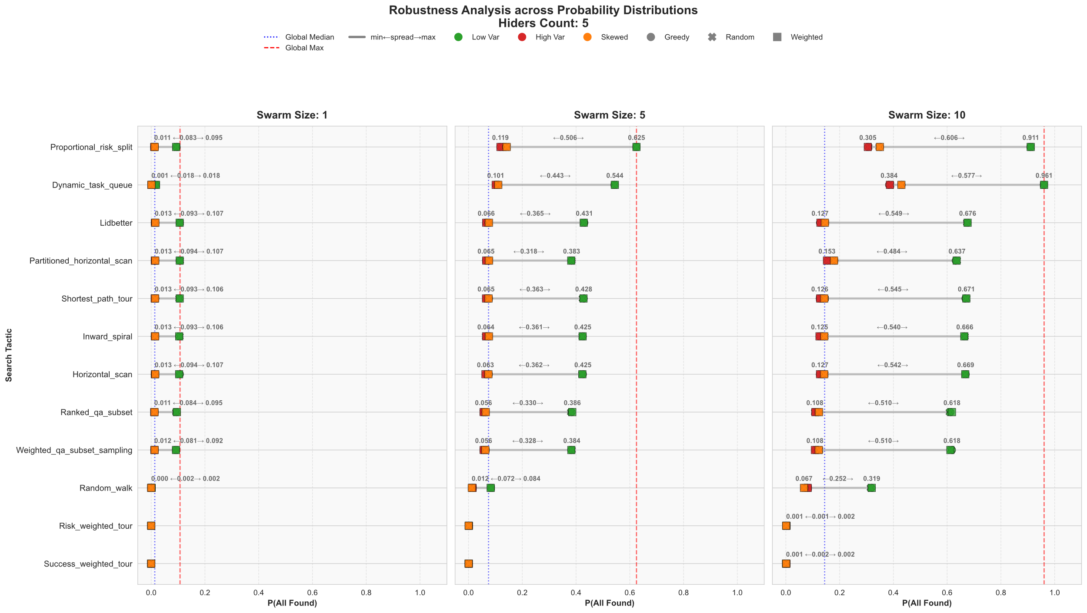
Resultaten - 5 Verstoppers
Variëren per zwerm grootte over alle omgevings-variabelen
Notes:
In het geval van 5 verstoppers en verstopper ratio dus 5 over 5 , als we kijken naar dit cleveland dot plot zien we op de x as de Kans dat alle verstoppers gevonden worden gegroepeerd per zwerm grootte 1, 5 en 10.
Elke dot geeft aan: per kleur wat de kans verdeling is, en per vorm wat de verstop strategie is.
We hebben 5 van de 5 verstoppers wat betekent dat het aantal verstoppers gesatureerd is, verstop strategie maakt nu niet meer uit.
Voor 1 zoeker liggen de minimale en maximale scores allemaal erg dicht bij elkaar
Voor 5 zoekers is proportional risk split opnieuw de maximale minimum en maximale overall en het zelfde geld voor dynamic task queue

Slide 19
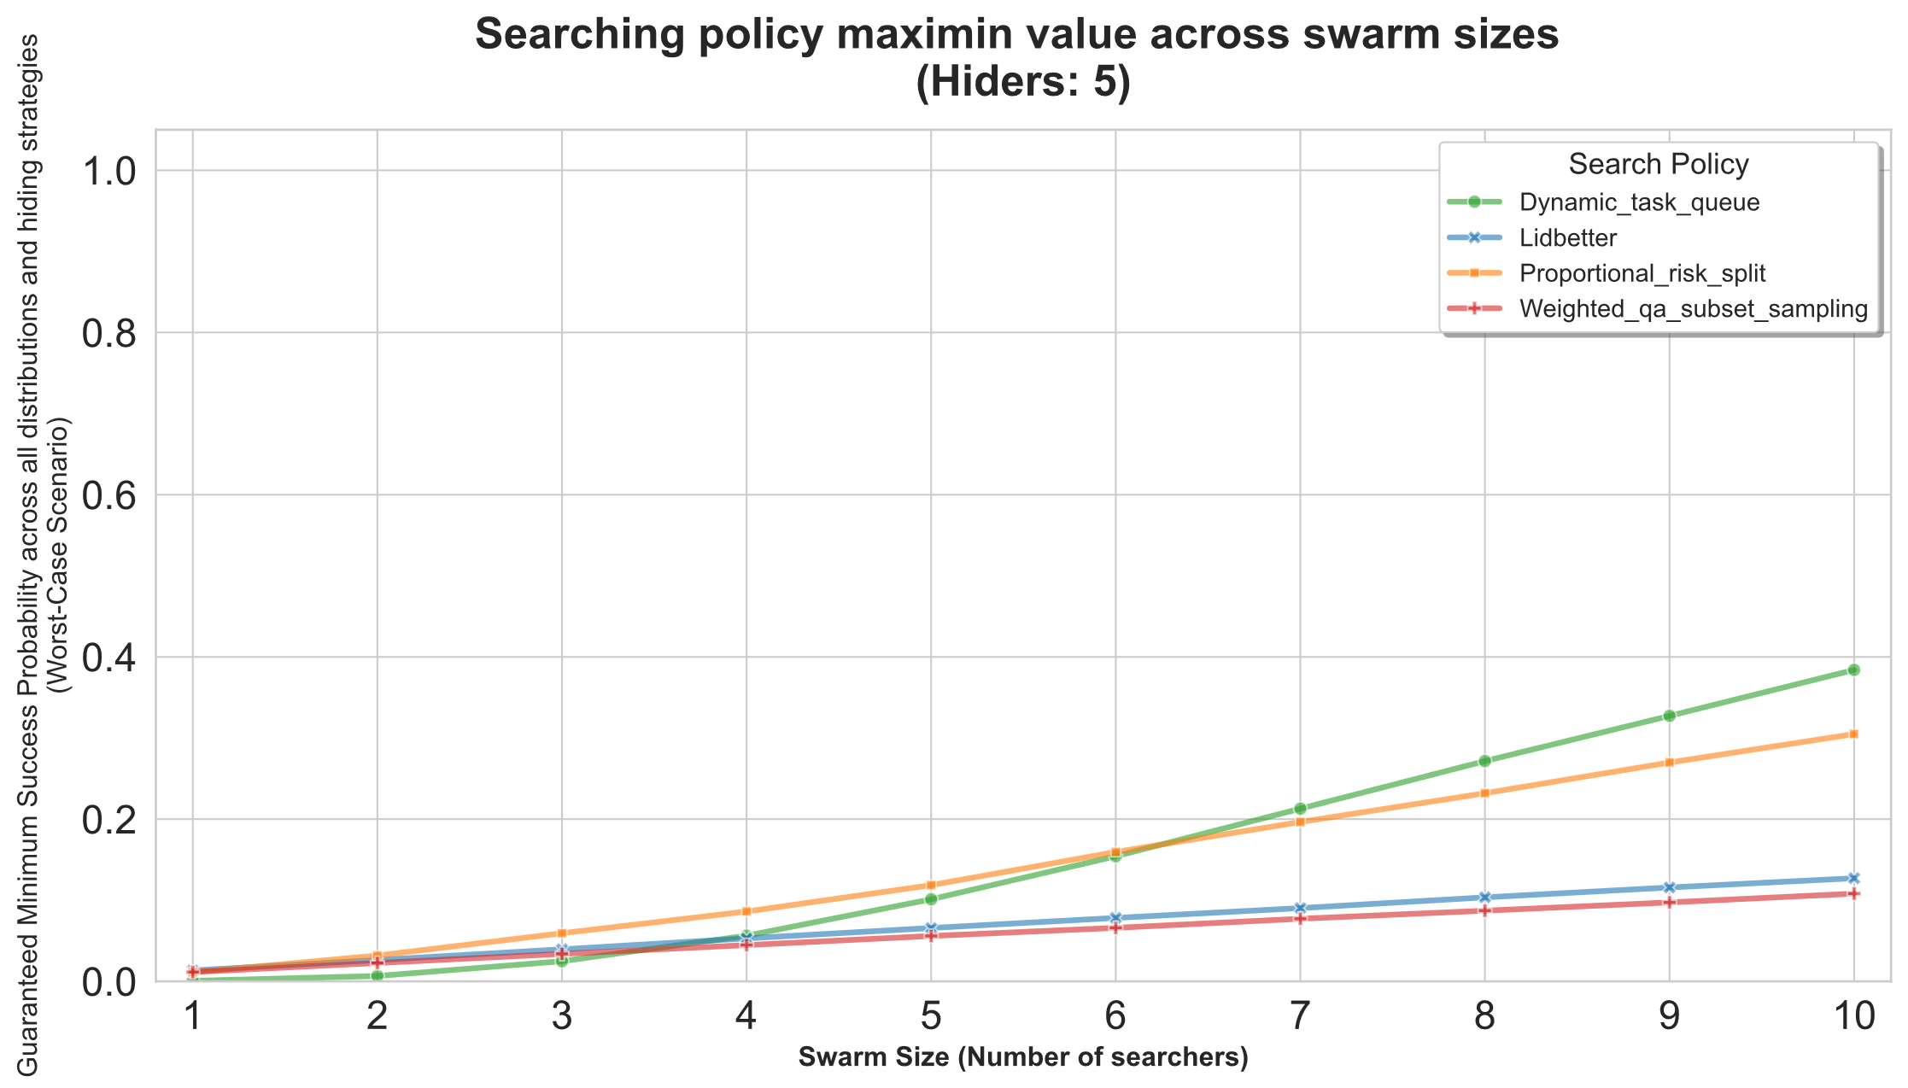
Resultaten - 5 Verstoppers
Variëren per zwerm grootte over alle omgevings-variabelen

Slide 20
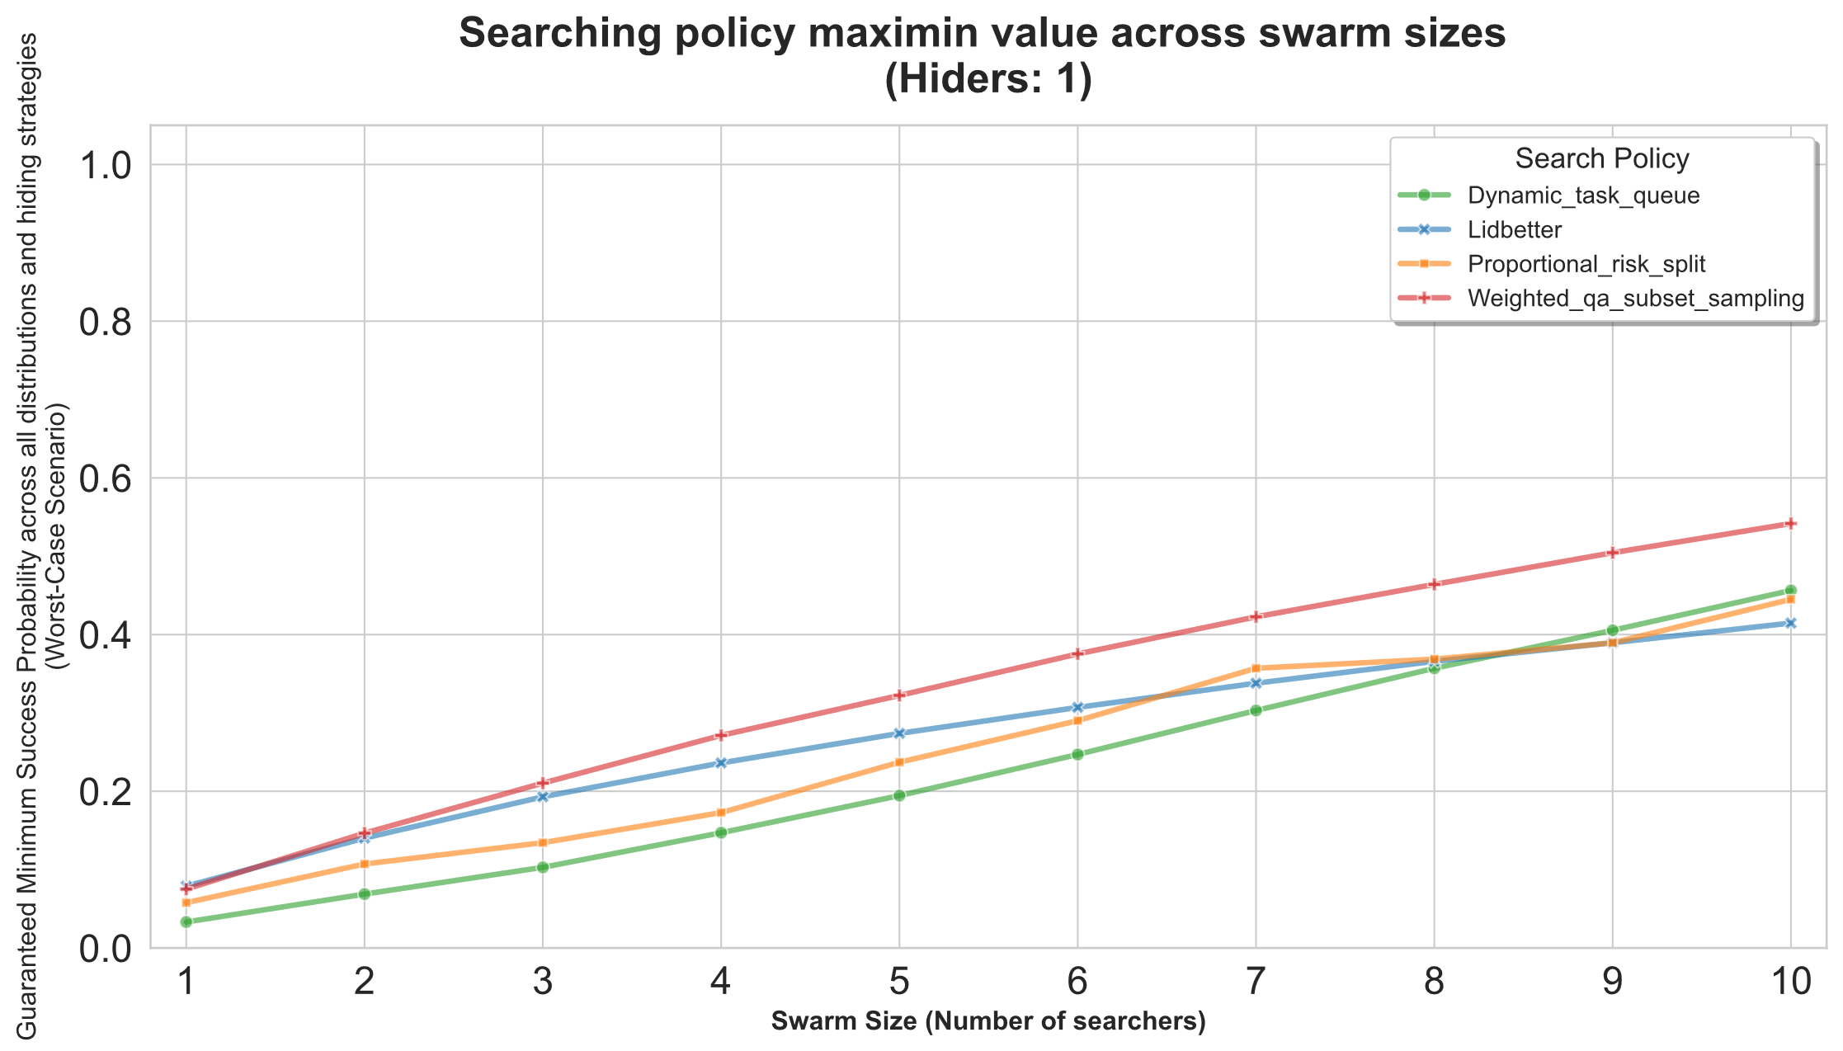
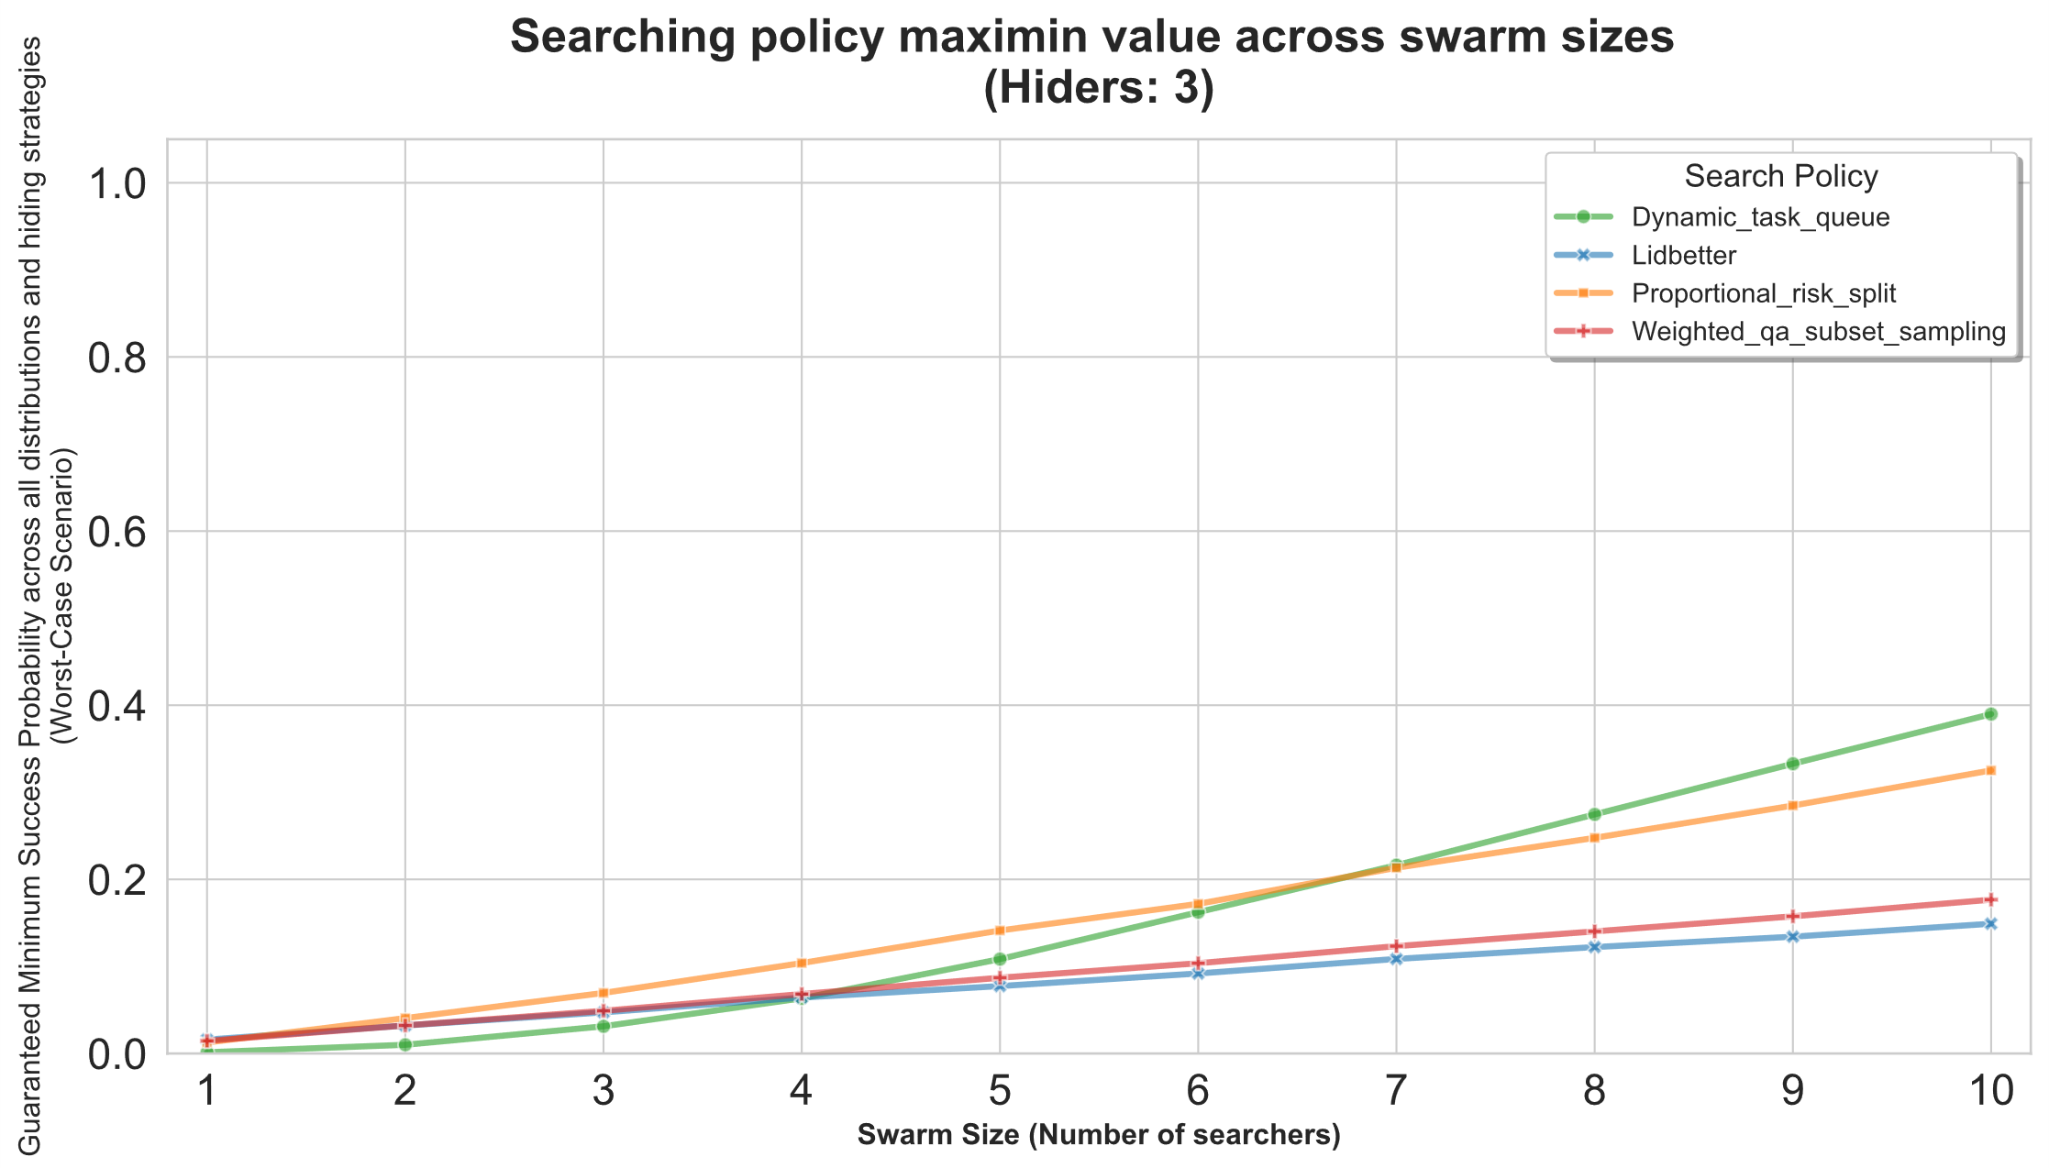
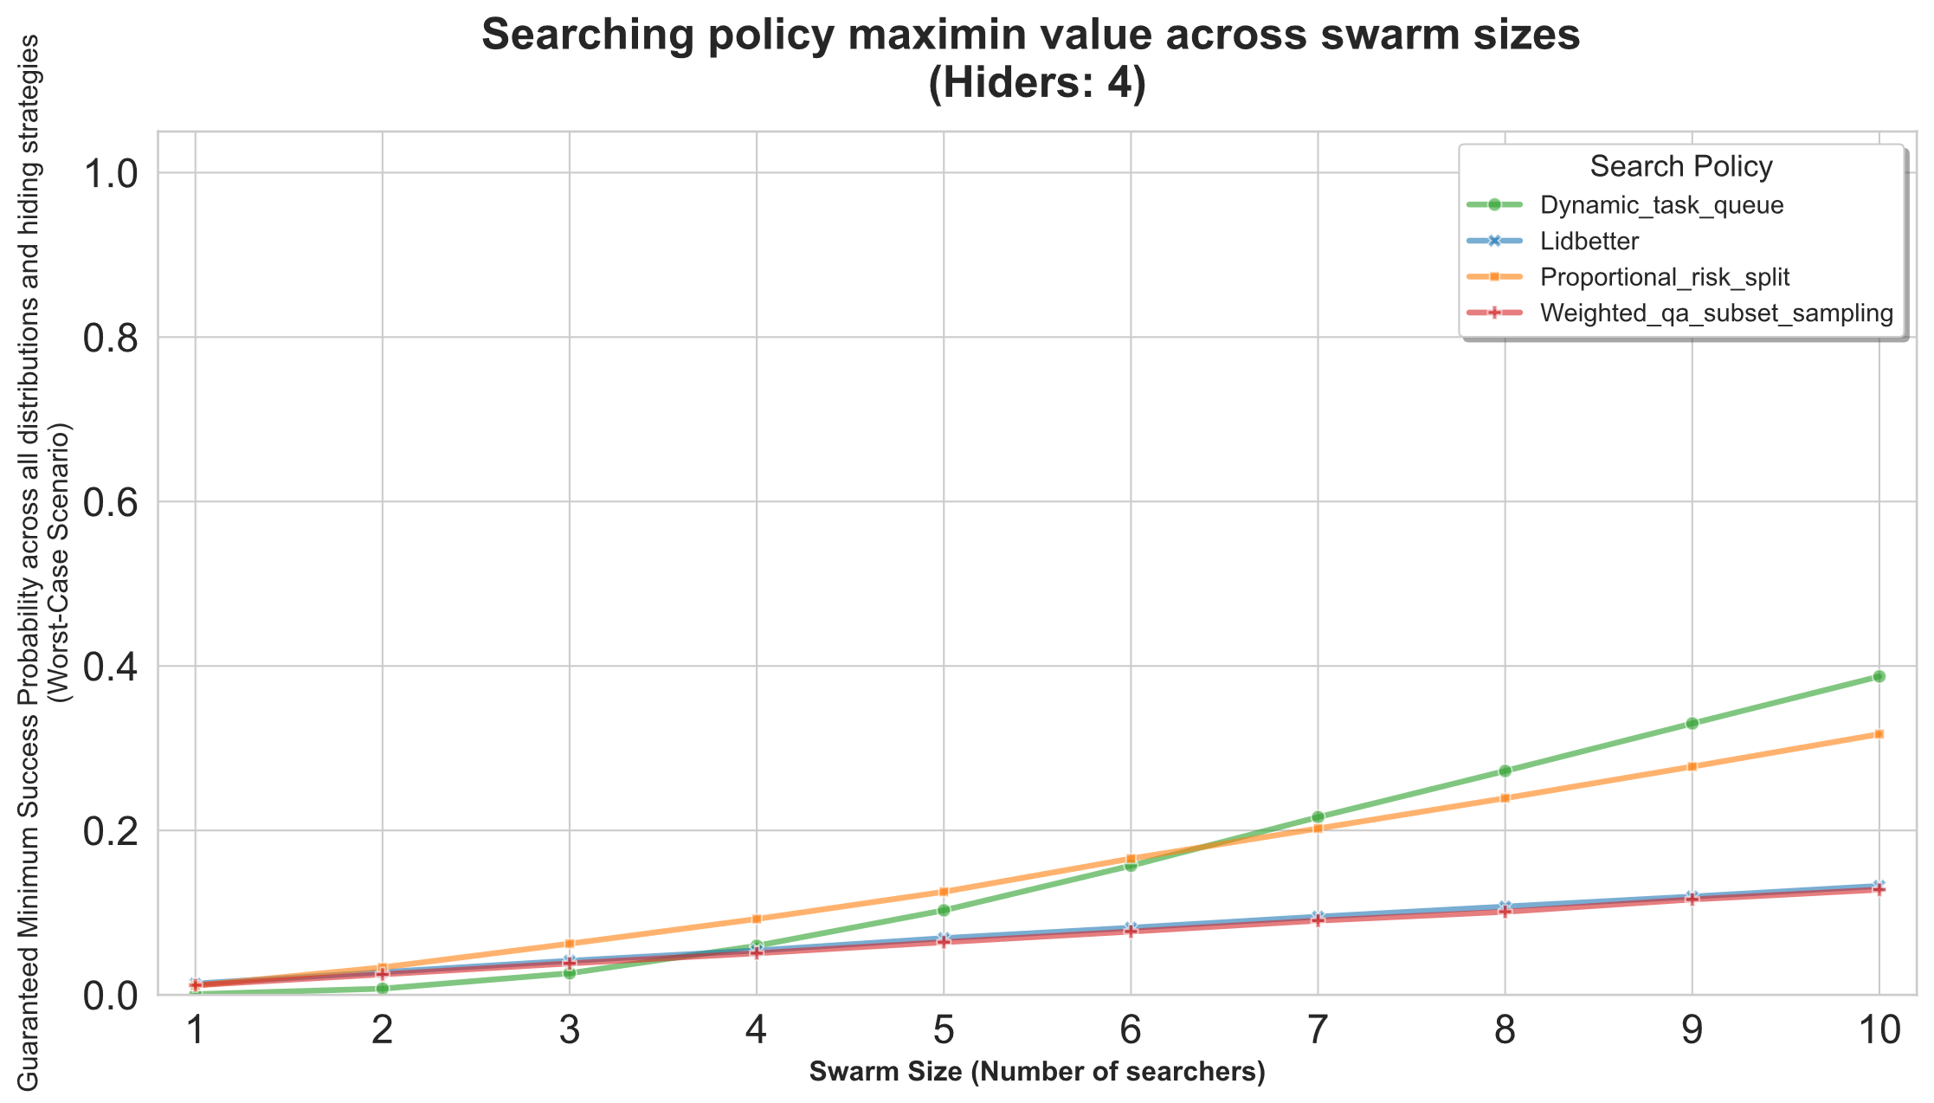
Resultaten
Notes:
Als we voor alle hiders en onze (beste) strategiën de maximin plotten en bij houden welke strategie op welk aantal hiders en zwerm grootte de grootste minimale succes kans heeft kunnen we een phase transition matrix of decision matrix maken. Aan de hand hiervan kan een decision maker gemakkelijk een keuze maken welke zoek strategie het meest efficient is voor zijn situatie.

Slide 21
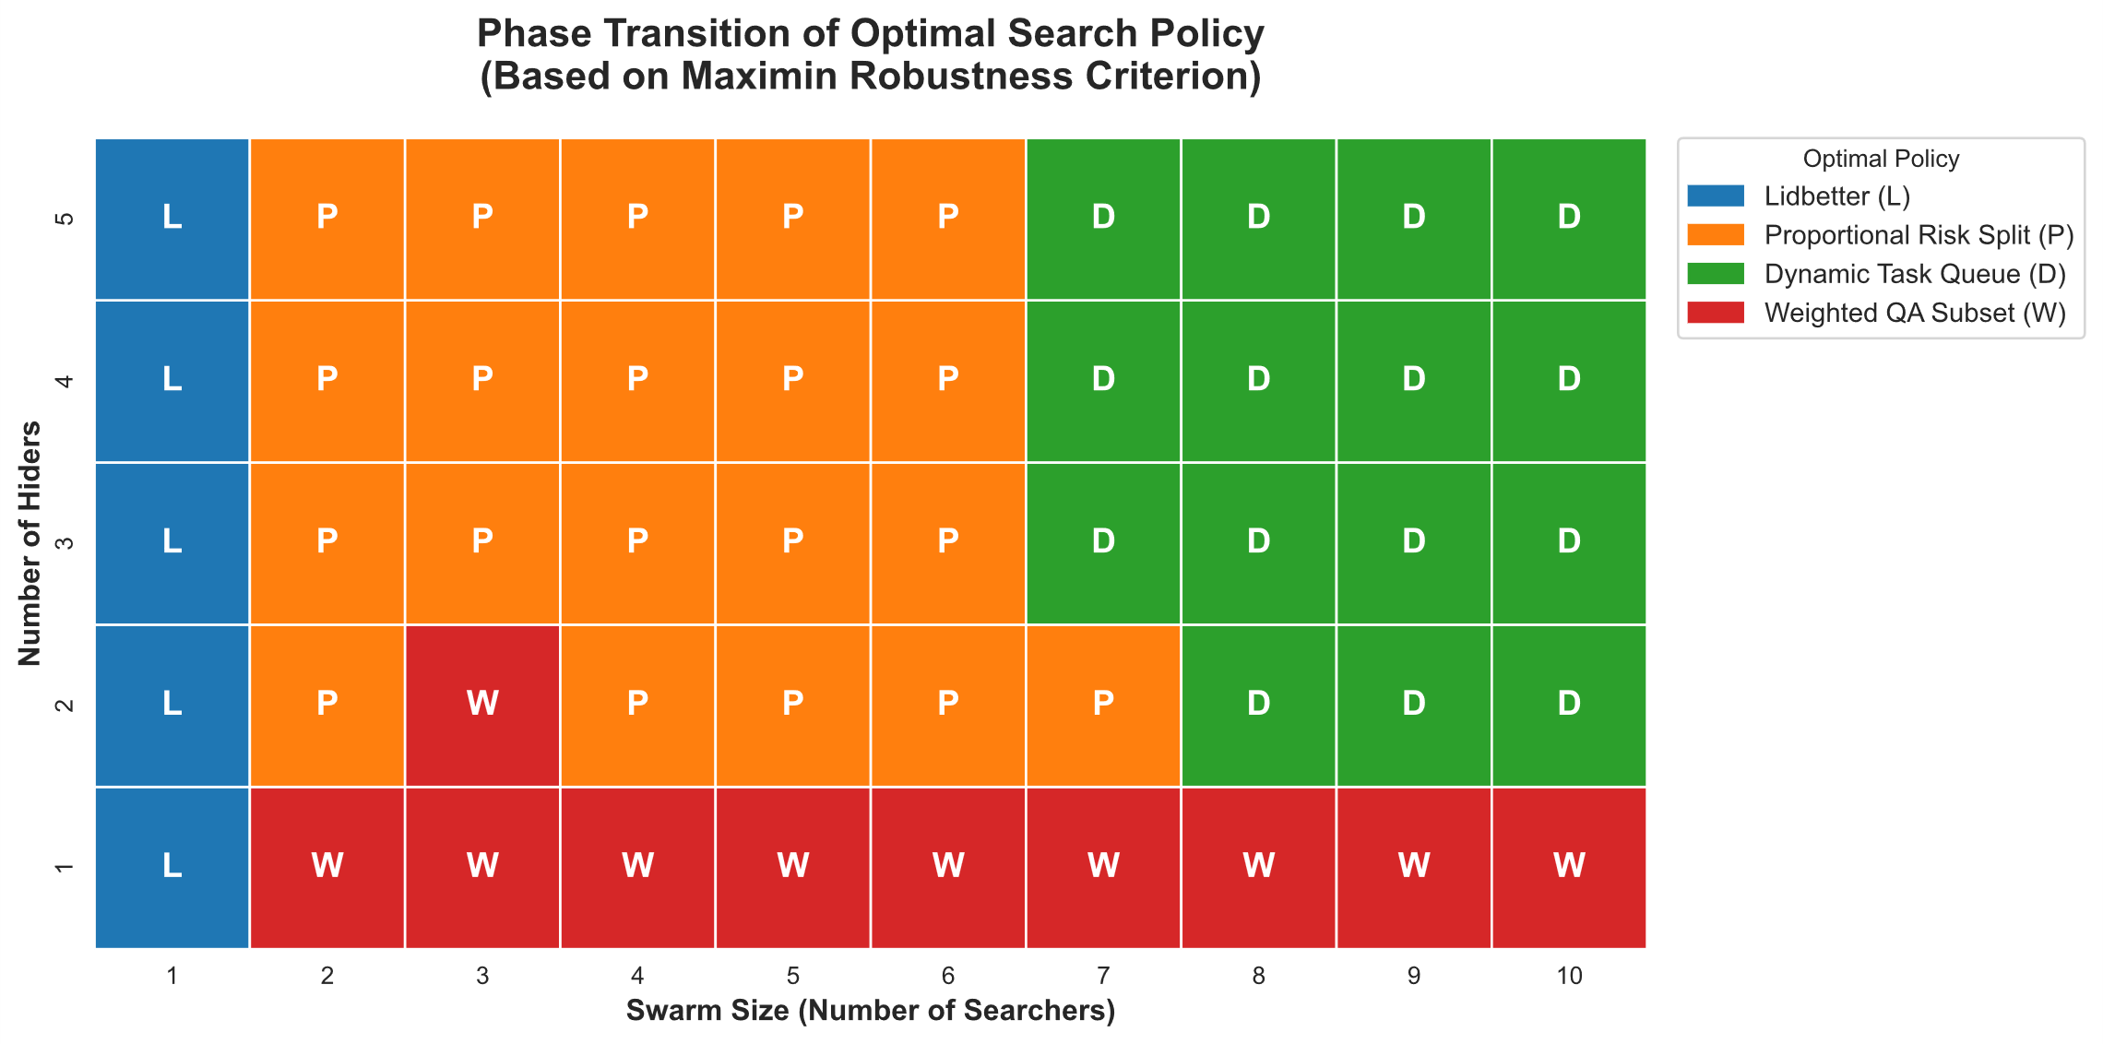
Resultaten
Notes:
Als we voor alle hiders en onze (beste) strategiën de maximin plotten en bij houden welke strategie op welk aantal hiders en zwerm grootte de grootste minimale succes kans heeft kunnen we een phase transition matrix of decision matrix maken. Aan de hand hiervan kan een decision maker gemakkelijk een keuze maken welke zoek strategie het meest efficient is voor zijn situatie.

Slide 22
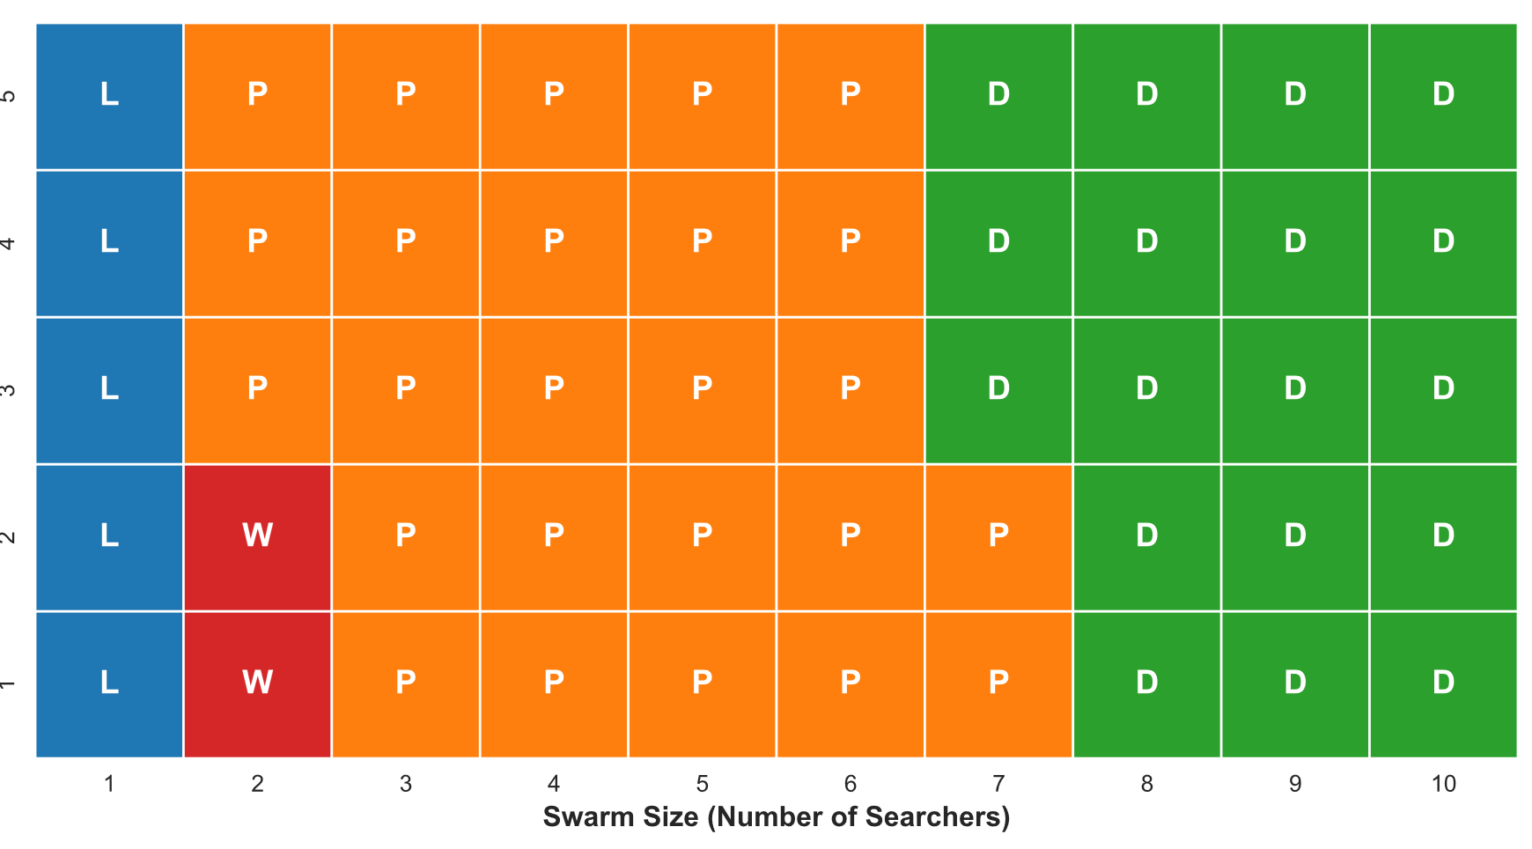
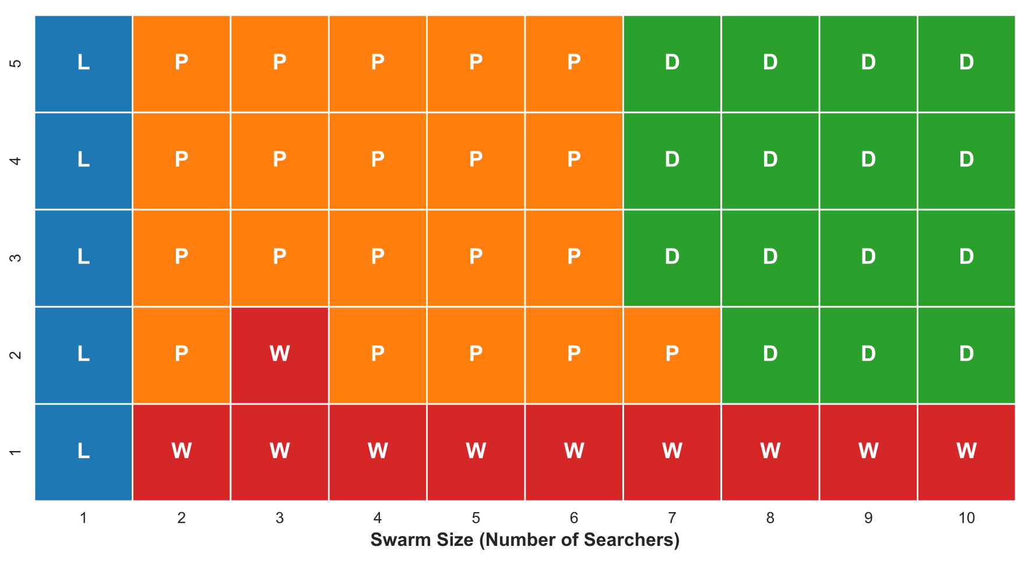
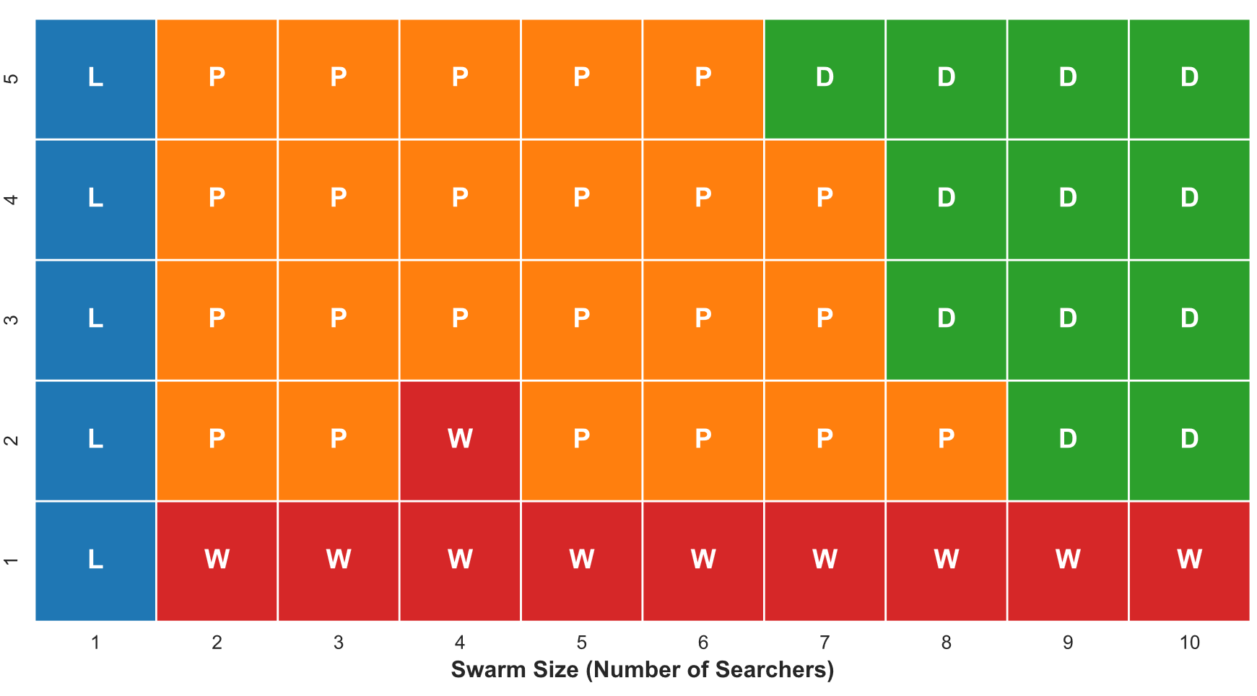
Resultaten
Low variance
High variance
Skewed
Notes:
We kunnen dit ook nog specifiek voor kans verdelingen doen ->

Slide 23
Resultaten
Notes:
Concluderend, niet een overall best strategie tot nu toe, maar per primair per zwerm grootte, secundair per hoeveelheid hiders, tertaire per omgevings verdeling

Slide 24
Discussie
Notes:
Effect van kans verdeling, neemt misschien toe als er meer verstoppers zijn, performance over hider ratio is misschien niet stabiel.

Slide 25
Discussie
1e Target
2e Target
Kortste pad / Dijkstra
Non-target avoidance
Notes:
1e implementatie van de Lidbetter strategie, en veel andere strategiën verkozen maaktte de route adhv het korste pad

Slide 26
Discussie
1e Target
2e Target
Kortste pad / Dijkstra
Kortste pad +
Non-target avoidance
Notes:
1e implementatie van de Lidbetter strategie, en veel andere strategiën verkozen maaktte de route adhv het korste pad ->
Na de data analyse werd het duidelijk dat niet de juiste manier is omdat je zo onnoding risico loopt doordat je door cellen gaat die wellicht later die geen prioriteit hebben en misschien zelfs al ‘doorzocht’ zijn.
Dus voor toekomstige implementaties is het beter dat de algoritmes niet de standaard dijkstra gebruiken maar dijkstra + constante afstands ‘penalty’ factor voor cellen die niet de target zijn en wel risico hebben.

Slide 27
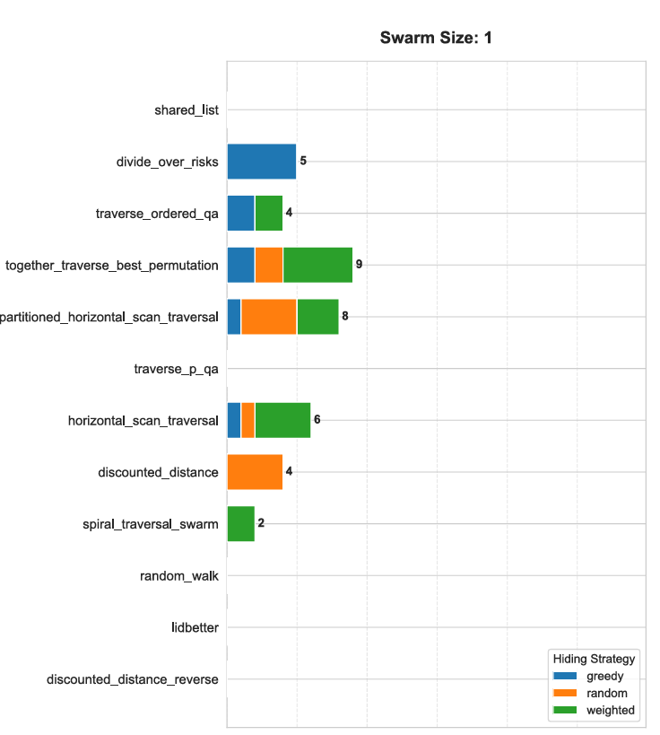
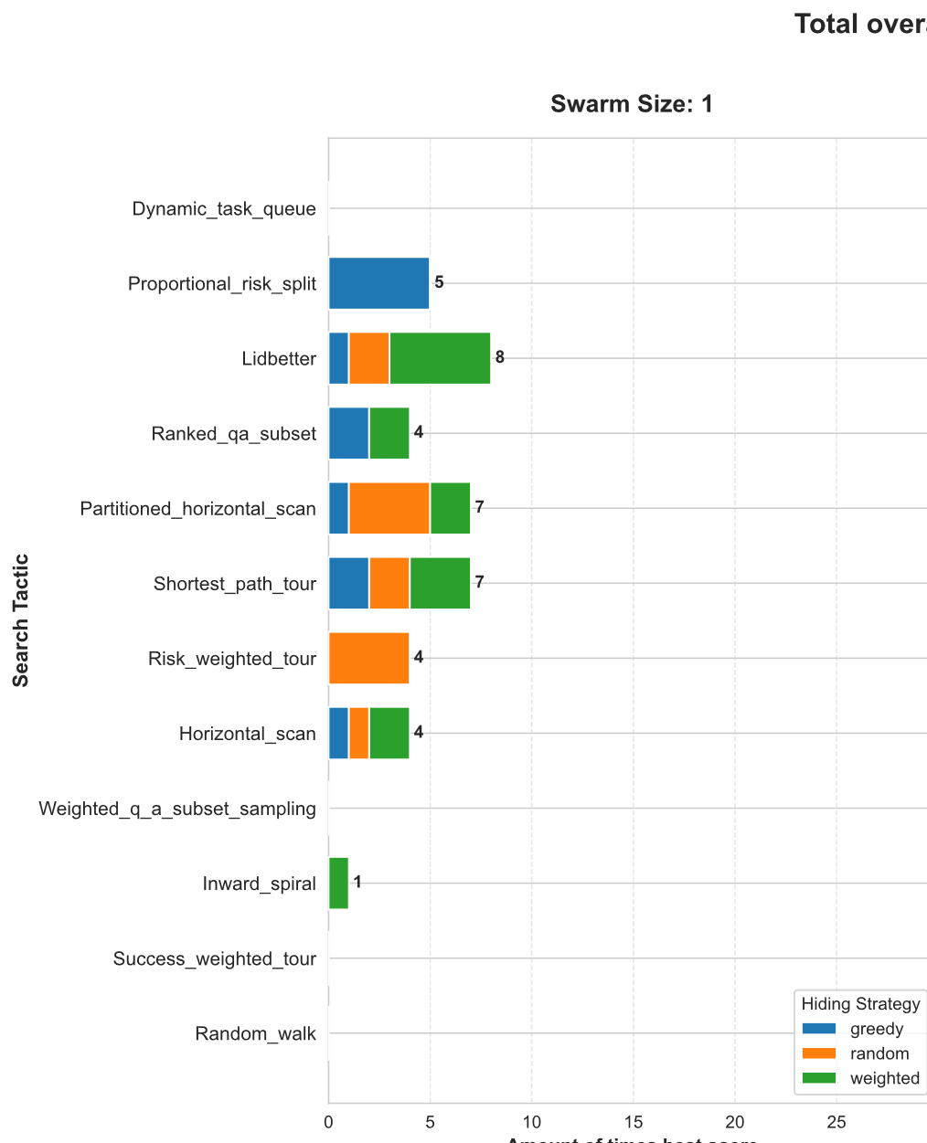
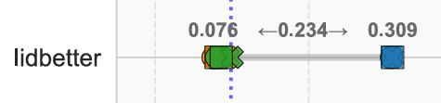

Discussie
Voor:
Na:
1 verstopper verschillende kans verdelingen:
Voor:
Na:
Het vermoedde is dat deze toepassing de “weighted qa subset “ ofwel Lidbetter individueel strategie nog beter laat presteren
Notes:
1e implementatie van de Lidbetter strategie, en veel andere strategiën verkozen maaktte de route adhv het korste pad ->
Na de data analyse werd het duidelijk dat niet de juiste manier is omdat je zo onnoding risico loopt doordat je door cellen gaat die wellicht later die geen prioriteit hebben en misschien zelfs al ‘doorzocht’ zijn.
Dus voor toekomstige implementaties is het beter dat de algoritmes niet de standaard dijkstra gebruiken maar dijkstra + constante afstands ‘penalty’ factor voor cellen die niet de target zijn en wel risico hebben.
Voor en na de verbetering
Het vermoedde is dat deze toepassing de weighted qa subset ofwel lidbetter individueel strategie nog stabieler maakt

Slide 28
Discussie
Vervolg:
Implementatie Reinforcement learning
Fusering van Spel theoretisch en Task queue
Notes:
Reinforcement learning of andere machine learning techniek om mogelijk niet triviale strategieën te ontdekken
Fusering van spel theoretisch en de dynamic task queue, in de huidige implementatie worden de targets in de task queue random of op basis van afstand toegewezen. Het zou de strategie beter maken in kleine drone zwerm groottes om de targets initieel op basis van kans toe te wijzen

Slide 29
Q&A

